Slide 1
ARM汇编语言程序设计
ARM汇编语言程序设计

Slide 2
ARM汇编的语句格式
汇编语言都具有一些相同的基本特征。
① 一条指令一行。
② 使用标号（label）给内存单元提供名称，从第1列开始书写。
③ 指令必须从第2列或能区分标号的地方开始书写。
④ 注释跟在指定的注释字符后面（ARM使用的是“;”），一直书写到行尾。
ARM汇编语言基本的的语句格式如下：
{symbol} {instruction |directive | pseudo-instruction} {;comment}
符号 指令、伪指令或伪操作 [; 注释]
ARM汇编语言程序设计

Slide 3
符号命名规则
① 符号由大小写字母、数字及下画线组成，符号不能用数字开头。
② 符号区分大小写，同名的大、小写符号会被编译器认为是两个不同的符号。
③ 符号在其作用范围内必须唯一。
④ 自定义的符号名不能与系统的保留字相同。
⑤ 符号名不应与指令或伪指令同名。
ARM汇编语言程序设计

Slide 4
ARM汇编语言伪操作
伪操作（Directive）是ARM汇编语言程序里的一些特殊的指令助记符，其作用主要是为完成汇编程序做各种准备工作，对源程序运行汇编程序处理，而不是在计算机运行期间由处理器执行。不同的编译程序所使用的伪操作有所不同，本书中仅列举在ARM公司推出的开发工具ADS/SDT中常用的部分伪操作，如表3-1所示，如有更进一步需要，请查阅编译工具的技术文档。
ARM汇编语言程序设计

Slide 5
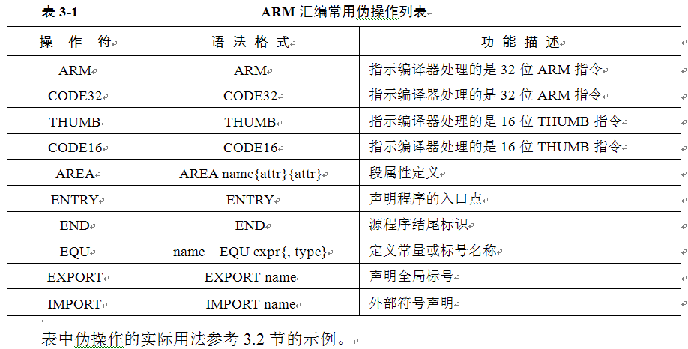
ARM汇编语言伪操作
ARM汇编语言程序设计

Slide 6
ARM汇编语言伪指令
伪指令是ARM处理器支持的汇编语言程序里的特殊助记符，它不在处理器运行期间由机器执行，只是在汇编时将被合适的机器指令代替成ARM或Thumb指令，从而实现真正的指令操作。ARM汇编语言伪指令如表3-2所示。
ARM汇编语言程序设计

Slide 7
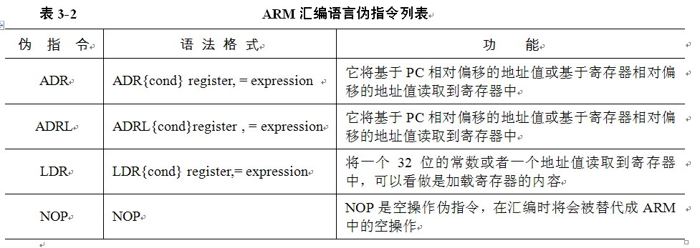
ARM汇编语言伪指令
ARM汇编语言程序设计

Slide 8
ADR伪指令—小范围的地址读取
在汇编编译器编译源程序时，ADR伪指令被编译器替换成一条合适的指令。通常，编译器用一条ADD指令或SUB指令来实现该ADR伪指令的功能，若不能用一条指令实现，则产生错误，编译失败。ADR伪指令中的地址是基于PC或寄存器的，当ADR伪指令中的地址是基于PC时，该地址与ADR伪指令必须在同一个代码段中。
地址表达式expr的取值范围如下：
当地址值是字节对齐时，其取指范围为−255B～255B；
当地址值是字对齐时，其取指范围为−1020B～1020B。
ARM汇编语言程序设计

Slide 9
ADRL伪指令—中等范围的地址读取
ADRL比ADR伪指令可以读取更大范围的地址。在汇编编译器编译源程序时，ADRL伪指令被编译器替换成两条合适的指令。若不能用两条指令实现，则产生错误，编译失败。
地址表达式expr的取值范围如下：
当地址值是字节对齐时，其取指范围为−64KB～64KB；
当地址值是字对齐时，其取指范围为−256KB～256KB。
示例：
LOOP MOV r0,#10 ; LOOP为行标，指示某一行代码
ADRL r4,LOOP ; 将LOOP地址放入r4(相对地址)
;因为PC值为当前指令地址值加8字节，替换成本ADR伪指令将被编译器编译为
;SUB r4,PC,#0xc
;NOP (MOV r0,r0)
ARM汇编语言程序设计

Slide 10
LDR伪指令—大范围的地址读取
在汇编编译源程序时，LDR伪指令被编译器替换成一条合适的指令。若加载的常数未超出MOV或MVN的范围，则使用MOV或MVN指令代替该LDR伪指令，否则汇编器将常量放入文字池，并使用一条程序相对偏移的LDR指令从文字池读出常量。
示例：
LDR r1,=0xff ; 将0xff读取到r1中
; 编译后得到MOV r1,0xff
示例：
LDR r1, =ADDR ; 将外部地址ADDR读取到R1中
; 汇编后将得到：
; LDR r1,[PC,OFFSET_TO_LPOOL]
;…
; LPOOL DCD ADDR
ARM汇编语言程序设计

Slide 11
ARM汇编的程序结构
【例3-1】 汇编语言源程序的基本格式。
AREA EXAMPLE,CODE,READONLY ; 定义段的名称和属性，表示了一个段的开始
ENTRY ; 标识程序的入口点
start ; 以下为具体指令
MOV R0,#10
MOV R1,#3
ADD R0,R0,R1
END ; 标识源文件的结束
ARM汇编语言程序设计

Slide 12
顺序程序设计
没有分支、循环等架构的程序，会顺序执行汇编指令，实际的程序段中大量存在，可参见例3-1。
【例3-1】 汇编语言源程序的基本格式。
AREA EXAMPLE,CODE,READONLY ; 定义段的名称和属性，表示了一个段的开始
ENTRY ; 标识程序的入口点
start ; 以下为具体指令
MOV R0,#10
MOV R1,#3
ADD R0,R0,R1
END ; 标识源文件的结束
ARM汇编语言程序设计

Slide 13
分支程序设计
ARM汇编中大部分的指令都支持条件执行，因此类似C语言中的if-else分支很容易实现。
例如：
CMP R1,#3 ; 比较R1和#3
ADD HI R0,R0,R1 ; if R1>3 then R0=R0+R1
ADD LS R0,R0,#3 ; if R1<3 then R0=R0+3
上述代码中，ADD指令可以根据已执行代码对状态寄存器的影响来决定是否执行，从而构成简单的分支结构。另外，B、BL可以条件执行，从而构成复杂的分支架构。
例如：
CMP R1,#3 ; 比较R1和#3
BHI END ; if R1>3 then END
ADD R0,R0,#3 ; R0=R0+3
END
ARM汇编语言程序设计

Slide 14
循环程序设计
用预先设定的行标与B、BL结合可以设计各种循环结构。
例如：
LOOP ADD R0,R0,R1 ; R0=R0+R1
CMP R0,#3 ; 比较R0和#3
BLS LOOP ; if R0<3 then 跳转到LOOP 循环
END
ARM汇编语言程序设计

Slide 15
子程序
在ARM汇编语言程序中，子程序的调用一般是通过BL指令来实现的。在程序中，使用指令：
BL子程序名
即可完成子程序的调用。
该指令在执行时完成如下操作：将子程序的返回地址存放在连接寄存器LR中，同时将程序计数器PC指向子程序的入口点，当子程序执行完毕需要返回调用处时，只需要将存放在LR中的返回地址重新复制给程序计数器PC即可。在调用子程序的同时，也可以完成参数的传递和从子程序返回运算的结果，通常可以使用寄存器R0～R3完成。
以下是使用BL指令调用子程序的汇编语言源程序的基本结构：
……
BL PRINT_TEXT ; 跳转到子程序 PRINT_TEXT，并保存PC至LR
……
PRINT_TEXT ; 子程序入口
……
MOV PC，LR ; 子程序运行完毕将PC置为LR，准备返回
END
ARM汇编语言程序设计

Slide 16
ARM汇编语言程序设计举例
【例3-2】 实现1+2+……+N。
N EQU 5; ; 常量的定义
AREA Example,CODE,READONLY ; 定义段名属性等
ENTRY ; 程序入口
CODE32 ; ARM代码
START ; 行标定义
LDR R0,=N ; R0赋值
MOV R2,R0 ; R2充当计数器
MOV R0,#0 ; R0←0
MOV R1,#0 ; R1←0
LOOP ; 行标
CMP R1,R2 ; 比较R1 R2
BHI ADD_END ; 如果R1>R2 跳转到 ADD_END
; 分支的实现
ADD R0,R0,R1 ; R0←R0+R1
ADD R1,R1,#1 ; R1←R1+1
B LOOP ; 无条件跳转至LOOP
; 循环的实现
ADD_END ; 行标定义
B ADD_END ; 无条件跳转ADD_END
END ; 代码结束
ARM汇编语言程序设计

Slide 17
ARM汇编语言程序设计举例
【例3-3】 给出一个输出Hello World的程序。
AREA HelloWorld,CODE,READONLY ; 声明代码段
SWI_WriteC EQU &0 ; 输出R0中的字符，&0为预定义的输出代码段入口
SWI_Exit EQU &11 ; 程序结束 &11为预定义程序结束代码入口
ENTRY ; 代码的入口
START ADR R1,TEXT ; R1→"Hello World"
LOOP LDRB R0,[R1],#1 ; 读取下一个字节
CMP R0,#0 ; 检查文本终点
SWINE SWI_WriteC ; 若非终点，则打印
BNE LOOP ; 并返回LOOP
SWI SWI_Exit ; 执行结束
TEXT = "Hello World",&0a,&0d,0
END ; 程序源代码结束
ARM汇编语言程序设计

Slide 18
ARM C 语言基础及混合编程
C语言的优点是运行速度快、编译效率高、移植性好和可读性强。C语言支持模块化程序设计，支持自顶向下的结构化程序设计方法。因此，在嵌入式程序设计中经常会用到C语言程序设计。
嵌入式C语言程序设计是利用基本的C语言知识，面向嵌入式工程实际应用进行程序设计。也就是说它首先是C语言程序设计，因此必须符合C语言基本语法，只是它是面向嵌入式的应用而设计的程序。
为了使单独编译的C语言程序和汇编程序之间能够相互调用，必须为子程序之间的调用规定一定的规则。ATPCS就是ARM程序和Thumb程序中子程序调用的基本规则。
ARM汇编语言程序设计

Slide 19
ATPCS概述
PCS即Procedure Call Standard（过程调用规范），ATPCS即ARM-Thumb Procedure Call Standard。ATPCS规定了一些子程序之间调用的基本规则，这些基本规则包括子程序调用过程中寄存器的使用规则，数据栈的使用规则，参数的传递规则。为适应一些特定的需要，对这些基本的调用规则进行一些修改得到几种不同的子程序调用规则，这些特定的调用规则包括：支持数据栈限制检查的ATPCS，支持只读段位置无关的ATPCS，支持可读写段位置无关的ATPCS，支持ARM程序和Thumb程序混合使用的ATPCS，处理浮点运算的ATPCS。
ARM汇编语言程序设计

Slide 20
基本ATPCS
基本ATPCS规定了在子程序调用时的一些基本规则，包括以下3个方面的内容：各寄存器的使用规则及其相应的名字，数据栈的使用规则，参数传递的规则。相对于其他类型的ATPCS，满足基本ATPCS的程序的执行速度更快，所占用的内存更少。但是它不能提供以下的支持：ARM程序和Thumb程序相互调用，数据以及代码的位置无关的支持，子程序的可重入性，数据栈检查的支持。而派生的其他几种特定的ATPCS就是在基本ATPCS的基础上再添加其他的规则而形成的，其目的就是提供上述的功能。
ARM汇编语言程序设计

Slide 21
寄存器的使用规则
1．寄存器的使用规则
ATPCS中定义的寄存器如表3-3所示。
表3-3 ATPCS中定义的寄存器
其中：R0～R3：用于传参，r0用于返回值。
R4～R11：通用变量寄存器。
R12：用作过程调用中间临时过渡寄存器IP。
R13：堆栈指针。
R14：连接寄存器。
R15：PC。
另外，R9、R10和R11还有一个特殊作用，分别记为：静态基址寄存器SB，数据栈限制指针SL和桢指针FP。
ARM汇编语言程序设计

Slide 22
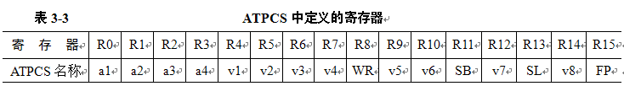
寄存器的使用规则
① 子程序通过寄存器R0～R3来传递参数，这时寄存器可以记作A0～A3，被调用的子程序在返回前无须恢复寄存器R0～R3的内容。
② 在子程序中，使用R4～R11来保存局部变量，这时寄存器R4～R11可以记作V1～V8。如果在子程序中使用到V1～V8的某些寄存器，子程序进入时必须保存这些寄存器的值，在返回前必须恢复这些寄存器的值，对于子程序中没有用到的寄存器则不必执行这些操作。在Thumb程序中，通常只能使用寄存器R4～R7来保存局部变量。
③ 寄存器R12用作子程序间临时过渡寄存器，记作IP，在子程序的连接代码段中经常会有这种使用规则。
ARM汇编语言程序设计

Slide 23
寄存器的使用规则
④ 寄存器R13用作数据栈指针，记做SP，在子程序中寄存器R13不能用作其他用途。寄存器SP在进入子程序时的值和退出子程序时的值必须相等。
⑤ 寄存器R14用作连接寄存器，记作LR。它用于保存子程序的返回地址，如果在子程序中保存了返回地址，则R14可用作其他的用途。
⑥ 寄存器R15是程序计数器，记作PC，它不能用作其他用途。
⑦ ATPCS中的各寄存器在ARM编译器和汇编器中都是预定义的。
ARM汇编语言程序设计

Slide 24
数据栈的使用规则
栈指针通常可以指向不同的位置。当栈指针指向栈顶元素（即最后一个入栈的数据元素）时，称为FULL栈。当栈指针指向与栈顶元素相邻的一个元素时，称为Empty栈。数据栈的增长方向也可以不同，当数据栈向内存减小的地址方向增长时，称为Descending栈；当数据栈向着内存地址增加的方向增长时，称为Ascending栈。综合这两种特点可以有以下4种数据栈，即FD、ED、FA、EA。ATPCS规定数据栈为FD类型，并对数据栈的操作是8字节对齐的，下面是一个数据栈的示例及相关的名词。
ARM汇编语言程序设计

Slide 25
数据栈的使用规则
① 数据栈栈指针（stack pointer）：指向最后一个写入栈的数据的内存地址。
② 数据栈的基地址（stack base）：指数据栈的最高地址。由于ATPCS中的数据栈是FD类型的，实际上数据栈中最早入栈数据占据的内存单元是基地址的下一个内存单元。
③ 数据栈界限（stack limit）：数据栈中可以使用的最低的内存单元地址。
④ 已占用的数据栈（used stack）：数据栈的基地址和数据栈栈指针之间的区域，其中包括数据栈栈指针对应的内存单元。
⑤ 数据栈中的数据帧（stack frames）：在数据栈中，为子程序分配的用来保存寄存器和局部变量的区域。
ARM汇编语言程序设计

Slide 26
参数的传递规则
（1）参数个数可变的子程序参数传递规则
对于参数个数可变的子程序，当参数不超过4个时，可以使用寄存器R0～R3来进行参数传递；当参数超过4个时，还可以使用数据栈来传递参数。在参数传递时，将所有参数看做是存放在连续的内存单元中的字数据。然后，依次将各名字数据传送到寄存器R0，R1，R2，R3；如果参数多于4个，将剩余的字数据传送到数据栈中，入栈的顺序与参数顺序相反，即最后一个字数据先入栈。按照上面的规则，一个浮点数参数可以通过寄存器传递，也可以通过数据栈传递，也可能一半通过寄存器传递，另一半通过数据栈传递。

Slide 27
参数的传递规则
（2）参数个数固定的子程序参数传递规则
对于参数个数固定的子程序，参数传递与参数个数可变的子程序参数传递规则不同，如果系统包含浮点运算的硬件部件，浮点参数将按照下面的规则传递：各个浮点参数按顺序处理；为每个浮点参数分配FP寄存器；分配的方法是，满足该浮点参数需要的且编号最小的一组连续的FP寄存器。第1个整数参数通过寄存器R0～R3来传递，其他参数通过数据栈传递。
ARM汇编语言程序设计

Slide 28
参数的传递规则
（3）子程序结果返回规则
① 结果为一个32位的整数时，可以通过寄存器R0返回。
② 结果为一个64位整数时，可以通过R0和R1返回，依此类推。
③ 结果为一个浮点数时，可以通过浮点运算部件的寄存器f0、d0或者s0来返回。
④ 结果为一个复合的浮点数时，可以通过寄存器f0～fN或者d0～dN来返回。
⑤ 对于位数更多的结果，需要通过调用内存来传递。
ARM汇编语言程序设计

Slide 29
支持ARM程序和Thumb程序混合使用的ATPCS
在编译或汇编时，使用/intework告诉编译器或汇编器生成的目标代码遵守支持ARM程序和Thumb程序混合使用的ATPCS，它用在以下场合：程序中存在ARM程序调用Thumb程序的情况；程序中存在THUMB程序调用ARM程序的情况；需要连接器来进行ARM状态和Thumb状态切换的情况；在下述情况下使用选项nointerwork：程序中不包含Thumb程序；用户自己进行ARM程序和Thumb程序切换。需要注意的是：在同一个C/C++程序中不能同时有ARM指令和Thumb指令。
ARM汇编语言程序设计

Slide 30
C语言及汇编语言混合编程
在嵌入式系统开发中，目前使用的主要编程语言是C和汇编，C++已经有相应的编译器，但是现在使用还是比较少的。在稍大规模的嵌入式软件中，如含有OS，大部分的代码都是用C语言编写的，主要是因为C语言的结构比较好，便于人的理解，而且有大量的支持库。尽管如此，很多地方还是要用到汇编语言，如开机时硬件系统的初始化，包括CPU状态的设定，中断的使能，主频的设定，以及RAM的控制参数及初始化，一些中断处理方面也可能涉及汇编。另外一个使用汇编的地方就是一些对性能非常敏感的代码块，这是不能依靠C编译器的生成代码，而要手工编写汇编，达到优化的目的。而且，汇编语言是和CPU的指令集紧密相连的，作为涉及底层的嵌入式系统开发，熟练对应汇编语言的使用也是必须的。
ARM汇编语言程序设计

Slide 31
在C语言中内嵌汇编
在C语言中内嵌的汇编指令包含大部分的ARM和Thumb指令，不过其使用与汇编文件中的指令有些不同，存在一些限制，主要有下面几个方面。
① 不能直接向PC寄存器赋值，程序跳转要使用B或者BL指令。
② 在使用物理寄存器时，不要使用过于复杂的C表达式，避免物理寄存器冲突。
③ R12和R13可能被编译器用来存放中间编译结果，计算表达式值时可能将R0到R3、R12及R14用于子程序调用，因此，要避免直接使用这些物理寄存器。
④ 一般不要直接指定物理寄存器，而让编译器进行分配。
ARM汇编语言程序设计

Slide 32
在汇编中使用C定义的全局变量
内嵌汇编不用单独编辑汇编语言文件，比较简洁，但是有诸多限制，当汇编的代码较多时一般放在单独的汇编文件中，这时就需要在汇编和C之间进行一些数据的传递，最简便的办法就是使用全局变量。汇编中使用C定义的全局变量。
ARM汇编语言程序设计

Slide 33
在C中调用汇编的函
在C中调用汇编文件中的函数，要做的主要工作有两个，一是在C中声明函数原型，并加extern关键字；二是在汇编中用EXPORT导出函数名，并用该函数名作为汇编代码段的标识，最后用mov pc, lr返回。然后，就可以在C中使用该函数了。从C的角度，并不知道该函数的实现是用C还是汇编。更深的原因是因为C的函数名起到表明函数代码起始地址的作用，这个和汇编的label是一致的。
ARM汇编语言程序设计

Slide 34
在C中调用汇编的函
【例3-6】 在C中调用汇编的函数（函数不多于4个参数）。
//C程序
#include <stdio.h>
extern void do_strcpy(const char *src, char *dest);
int main()
{
const char *s = "my test string!";
char d[128];
do_strcpy(s, d);
printf("old: %s\r\n", s);
printf("new: %s\r\n",d);
return 0;
}
;asm 程序
ARM汇编语言程序设计

Slide 35
在C中调用汇编的函
AREA asmfunc, CODE, READONLY
EXPORT do_strcpy
do_strcpy
loop
ldrb r4, [r0], #1 ; r4←[r0],r1←r0+1
cmp r4, #0 ; 检查文本终点
beq over ; 若终点转移到over
strb r4, [r1], #1 ; [r1]←r4,r1←r1+1
b loop
over
mov pc, lr ; 从子程序返回
END
ARM汇编语言程序设计

Slide 36
在汇编中调用C的函数
【例3-8】 在汇编语言中调用C语言的函数（参数不多于4个）。
;prog1_asm.asm
IMPORT prog1_c ; 声明prog1_c函数
AREA PROG1_ASM, CODE, READONLY
EXPORT prog1_asm
prog1_asm
STR lr, [sp, #-4]! ; 保存当前lr
ldr r0,=0x1 ; 参数1
ldr r1,=0x2 ; 参数2
ldr r2,=0x3 ; 参数3
bl prog1_c ; 调用C函数
LDR pc, [sp], #4 ; 将lr装进pc(返回main函数)
END
//prog1_c.c
void prog1_c(int p1,int p2,int p3)
ARM汇编语言程序设计

Slide 37
在C中调用汇编的函数
{
printk("%0x %0x %0x\r\n",p1,p2,p3); // 输出参数值
}
//main.c
int main()
{ prog1_asm();
while(1);
}
ARM汇编语言程序设计

Slide 38
在C中调用汇编的函数
【例3-9】 在汇编语言中调用C语言的函数（参数多于4个）。
;prog2_asm.asm
IMPORT prog2_c ; 声明prog2_c函数
AREA PROG2_ASM, CODE, READONLY
EXPORT prog2_asm
prog2_asm
STR lr, [sp, #-4]! ; 保存当前lr
ldr r0,=0x1 ; 参数1
ldr r1,=0x2 ; 参数2
ldr r2,=0x3 ; 参数3
ldr r3,=0x4 ; 参数4
ldr r4,=0x6
ARM汇编语言程序设计

Slide 39
在C中调用汇编的函数
str r4,[sp,#-4]! ; 参数6入栈
ldr r4,=0x5
str r4,[sp,#-4]! ; 参数5入栈
bl prog2_c
ADD sp, sp, #4 ; 清除栈中参数5，本语句执行完后sp指向参数6
ADD sp, sp, #4 ; 清除栈中参数6，本语句执行完后sp指向lr
LDR pc, [sp],#4 ; 将lr装进pc(返回main函数)
END
ARM汇编语言程序设计

Slide 40
在C中调用汇编的函数
//prog2_c.c void prog2_c(int p1,int p2,int p3,int p4,int p5,int p6)
{
printk("%0x %0x %0x %0x %0x %0x\r\n",p1,p2,p3,p4,p5,p6); // 输出参数值
}
//main.c int main()
{
prog2_asm();
while (1);
}

Slide 41
思考题与习题
1．用汇编语言设计程序实现10！(10的阶乘)。
2．实现字符串的逆序复制 TEXT1="HELLO" =〉TEXT2="OLLEH "。
3．用调用子程序的方法实现1！+2！+3！+…+10!。
4．什么是内嵌汇编？使用内嵌汇编时需要注意什么？
5．C语言与汇编语言混合编程时的参数传递规则有哪些？
ARM汇编语言程序设计

